Slide 1
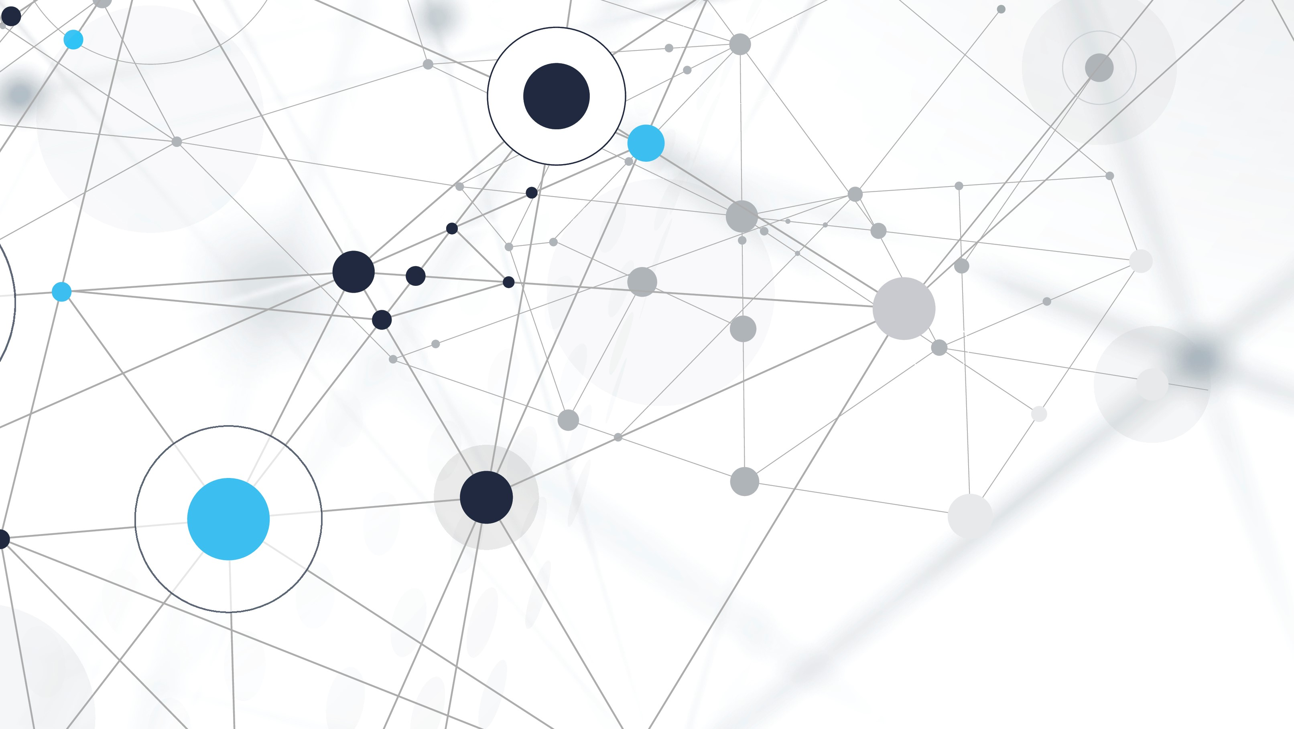
Etherscan을 이용한 배포된 Contract 사용법

Slide 2


사용 도구 소개
Etherscan
- Block Explorer and Analytics Platform for Ethereum
MetaMask
- Ethereum Wellet

Slide 3
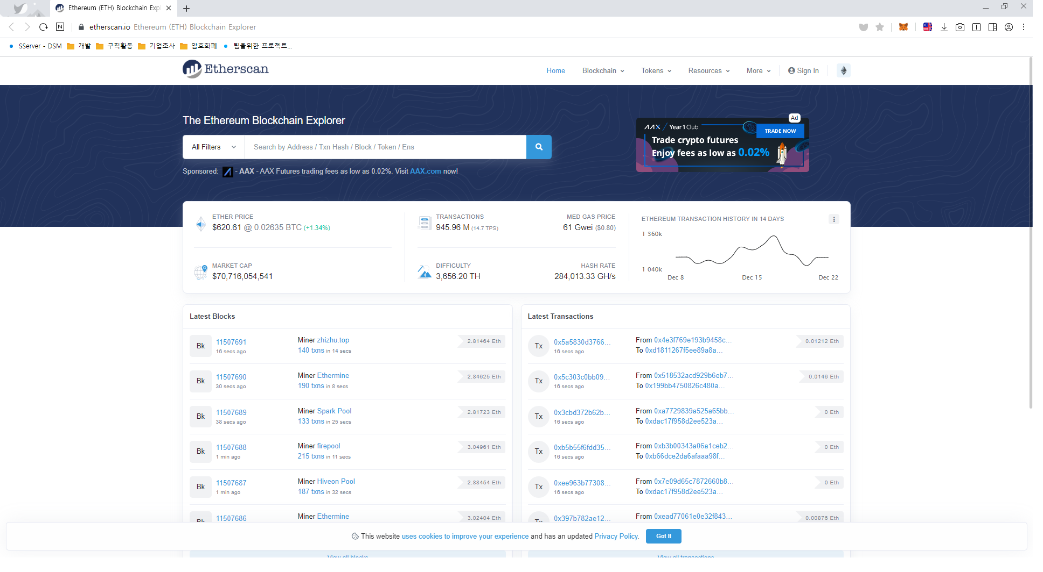
Etherscan
웹 사이트 주소 : https://etherscan.io/

Slide 4
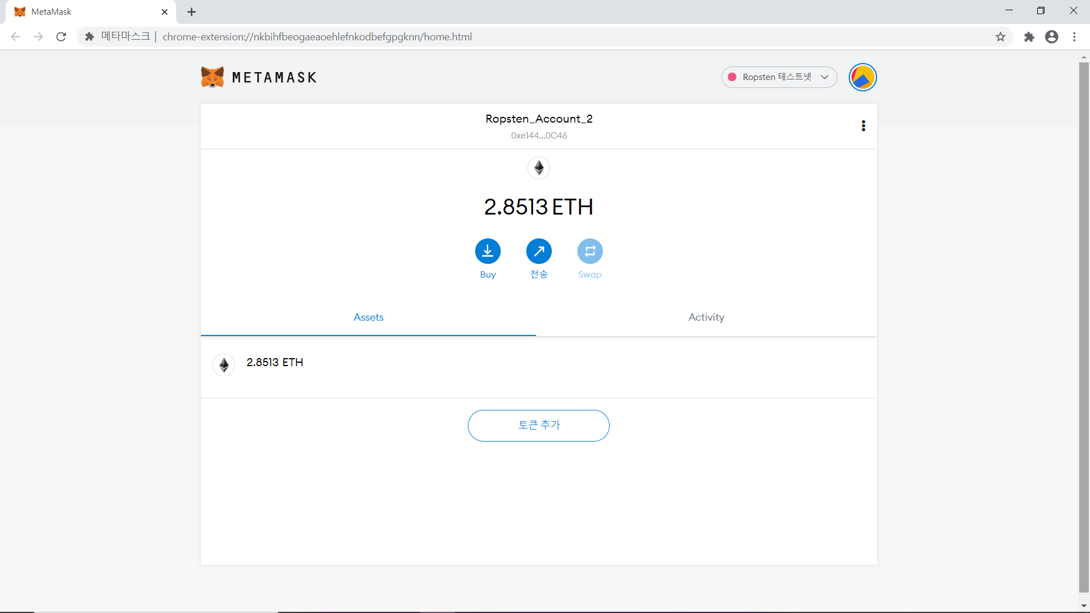
MetaMask (크롬 확장프로그램)
다운로드 주소 : https://chrome.google.com/webstore/detail/metamask/nkbihfbeogaeaoehlefnkodbefgpgknn?hl=ko

Slide 5
사용법
1. Etherscan 사이트 접속

Slide 6
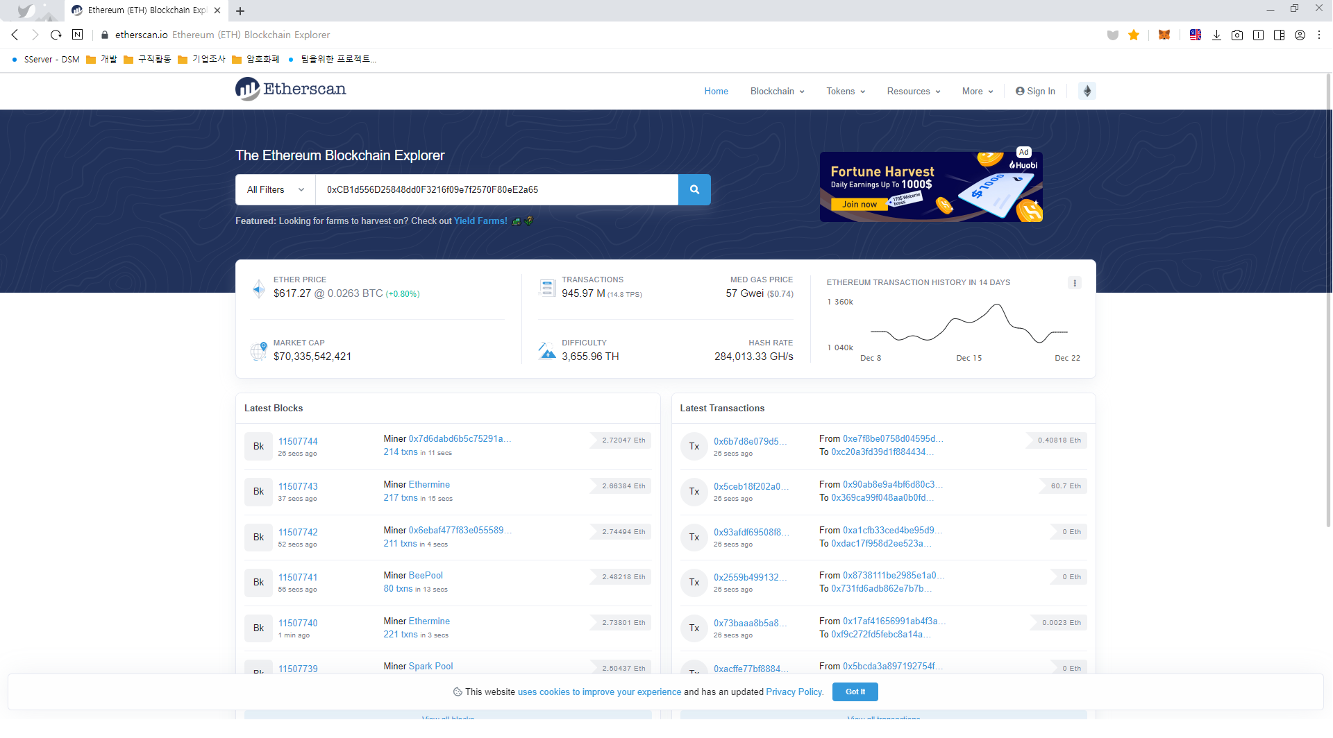
사용법
2. 해당 Contract Address로 검색 후 이동
1
2

Slide 7
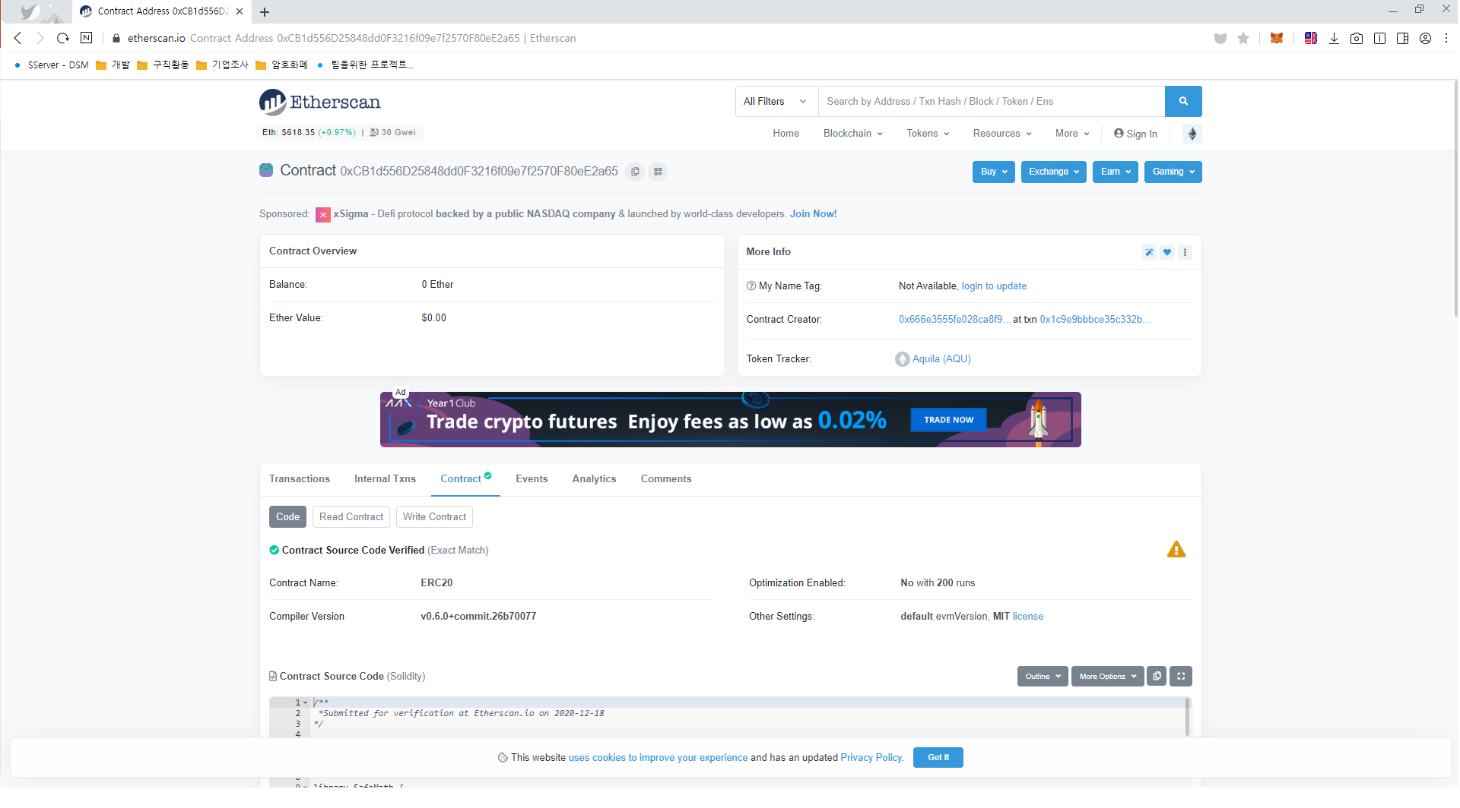
사용법
3. Read or Write Contract로 이동하여 사용

Slide 8
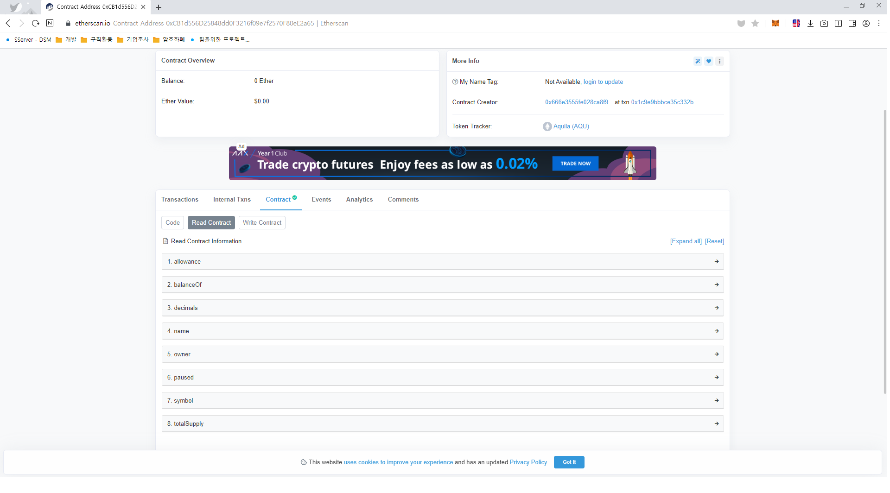
사용법
4. Read Contract는 MetaMask 연결 없이 이용 가능

Slide 9
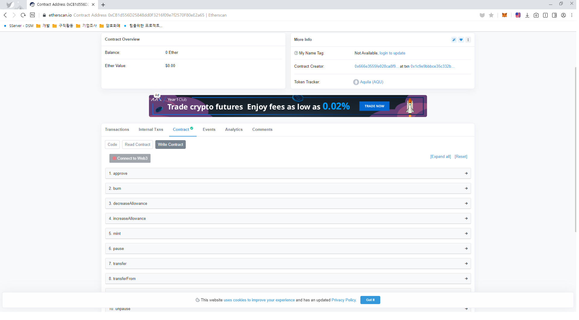
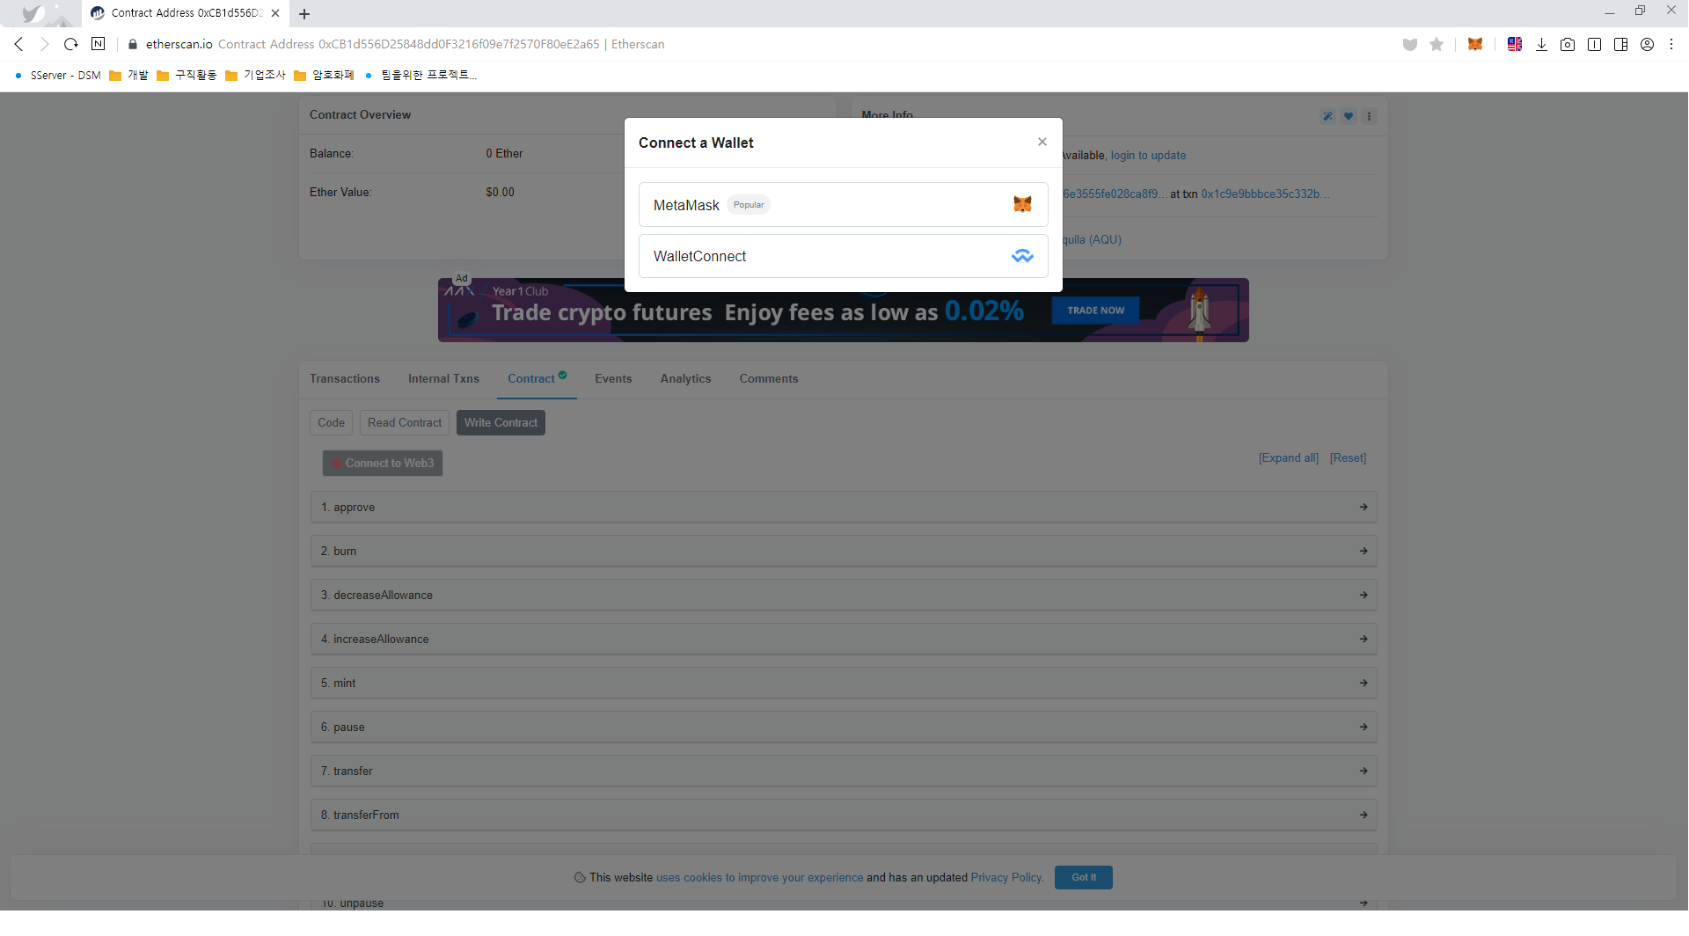
사용법
5. Write Contract 사용 시 Connect to Web3를 클릭하여 MetaMask의 계정과 연결
2
1

Slide 10
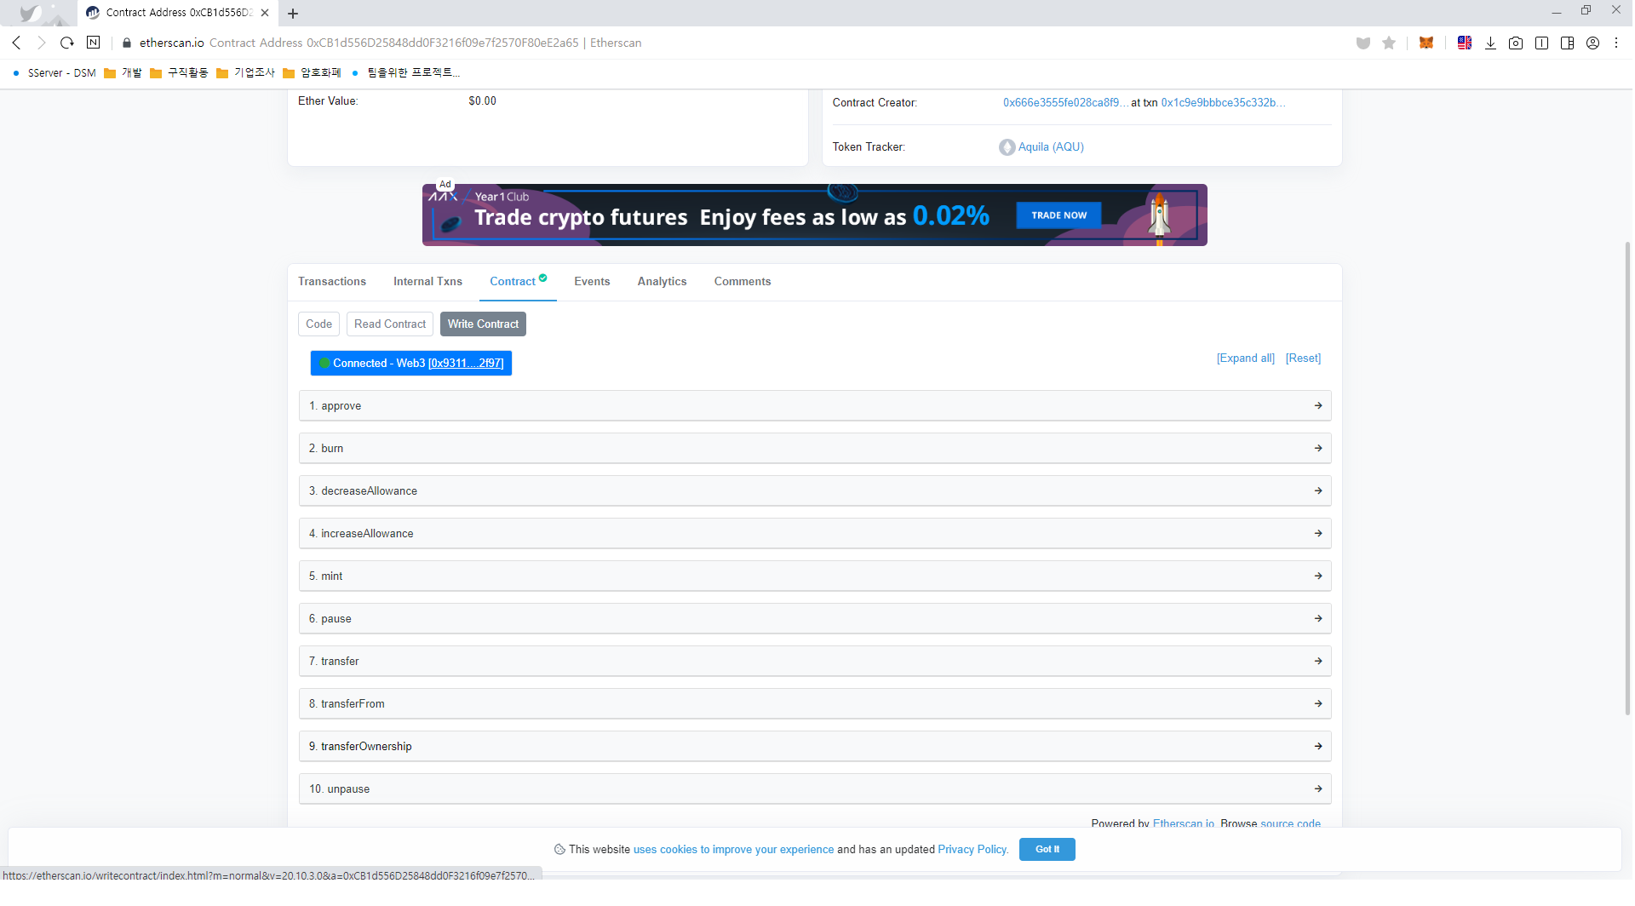
사용법
6. MataMask의 계정과 연결 완료
1

Slide 11
참고사이트
유닉스타임 변환
https://heavenly-appear.tistory.com/257
코인마켓캡
https://coinmarketcap.com/

